Slide 1
Modulo 3: Vision Empresarial
Casos de Uso Reales: Exitos y Fracasos
Dia 1 - Que funciona, que no funciona y por que

Slide 2
Caso 1: Walmart Food Trust
Trazabilidad alimentaria con Hyperledger Fabric

Slide 3
El problema que resolvieron
Walmart es el mayor supermercado del mundo: 10.500+ tiendas, 2.3 millones de empleados
Problema 1: brotes de salmonella y E.coli requieren retirar productos inmediatamente
Problema 2: antes de Fabric, rastrear un lote de producto tardaba 7 dias
Problema 3: esos 7 dias = millones de productos potencialmente contaminados en circulacion
Problema 4: cada proveedor tenia su propio sistema, imposible de consolidar
Coste estimado: cada dia de retraso en un recall = millones de dolares en perdidas

Slide 4
La solucion con Hyperledger Fabric
Walmart + IBM lanzaron IBM Food Trust en 2018
Basado en Hyperledger Fabric (permissioned)
Cada actor de la cadena tiene su peer:
Productor (granja)
Procesador (lavado, empaquetado)
Distribuidor (transporte refrigerado)
Walmart (tienda)
Trazabilidad end-to-end:
Cada movimiento del lote se registra en el ledger compartido
Cualquier actor puede consultar el historial completo
Con un QR en el producto, se ve todo el recorrido

Slide 5
Resultados
Rastreo de mango de 7 dias a 2.2 segundos
Mas de 150 organizaciones conectadas en 2020
Productos cubiertos: hoja verde, carne, mariscos, yogur, huevos, pollo
En 2019, Walmart obligo a todos sus proveedores de hoja verde a unirse al sistema
Uno de los mayores exitos de Fabric en produccion
Clave del exito: Walmart es el actor dominante y forzo la adopcion

Slide 6
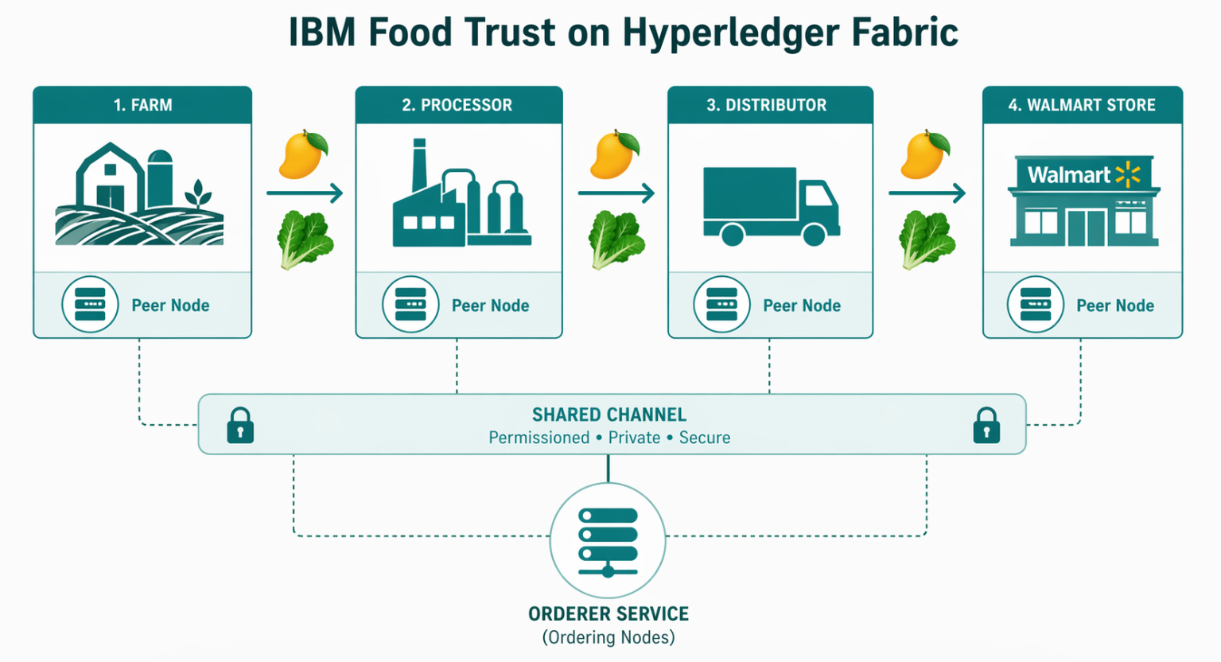
Topologia simplificada de IBM Food Trust

Slide 7
EJERCICIO
EJERCICIO: Diseña tu propia red de trazabilidad
Caso practico adaptado al aula: trazabilidad de aguacates de Malaga
Actores del consorcio:
- Productor (granja)
- Distribuidor (transporte refrigerado)
- Supermercado (venta final)
- Regulador (AESAN - seguridad alimentaria)
Guia tecnica completa: docs/modulo-3/ejercicios/ejercicio-walmart.md
Tareas:
FASE 1:
Disenar la topologia de red: cuantas orgs, canales, Private Data
Decidir politicas de endorsement y control de acceso
FASE 2:
Montar la red con 4 organizaciones + orderer
Desplegar el chaincode con Private Data Collections
Probar el flujo completo de trazabilidad y un recall

Slide 8
Preguntas clave para tu diseño
Piensa en estas preguntas antes de empezar a codificar:
1. ¿Cuantas organizaciones? ¿Con peer propio cada una?
2. ¿Un canal unico o multiples canales segregados?
3. ¿Que datos van on-chain (publicos) y cuales en Private Data?
Pista: los precios de compra entre actores son confidenciales
4. ¿Quien puede crear un lote? ¿Solo el productor?
5. ¿Quien puede hacer recall? ¿Solo el regulador o cualquier actor?
6. ¿Que politica de endorsement tiene sentido?
Para movimientos normales vs para recall
7. ¿Como verificaria el consumidor final un QR? (no tiene peer)

Slide 9
DEBATE
Debate tras el ejercicio
1. ¿Vuestra topologia se parece a la de IBM Food Trust? ¿En que difiere?
2. ¿Que ventaja real aporta Fabric aqui frente a una BD compartida gestionada por Walmart?
3. ¿Que pasa si el productor miente sobre el origen? ¿Blockchain lo detecta?
4. Walmart fue el que impuso la adopcion. ¿Es justo? ¿Es necesario?
5. ¿Como integrariais sensores IoT para automatizar el registro de temperatura?

Slide 10
Respuestas a las preguntas clave
1. ¿Cuantas organizaciones y con peer propio?
4 orgs (Productor, Distribuidor, Supermercado, Regulador), cada una con su peer.
2. ¿Un canal unico o multiples canales segregados?
Un canal unico compartido — la trazabilidad NECESITA ser publica entre miembros.
3. ¿Datos on-chain vs Private Data?
On-chain: lotID, origen, estado, movimientos (historial).
Private Data: precios entre actores, margenes, terminos comerciales.
4. ¿Quien puede crear un lote?
Solo el Productor (validar MSPID == ProductorMSP en el chaincode).
5. ¿Quien puede hacer recall?
Solo el Regulador (via atributo role=regulador en cert X.509 — ABAC).
6. Politica de endorsement (normal vs recall):
Movimientos normales: solo el holder actual endorsa (state-based endorsement).
Recall: AND(Productor, Distribuidor, Supermercado) para consenso amplio.
7. ¿Como verifica el consumidor final un QR?
Web publica del consorcio con QR -> API REST -> chaincode query.
El consumidor no tiene peer ni certificado — es un lector publico.

Slide 11
Respuestas al debate
1. ¿Vuestra topologia vs IBM Food Trust?
Food Trust tiene +150 orgs; nuestra red es reducida para aula.
Diferencia clave: Food Trust no tiene regulador como org — Walmart es el fundador dominante.
2. ¿Ventaja de Fabric vs una BD gestionada por Walmart?
Walmart gestionando la BD: los competidores (Carrefour, Lidl) desconfian.
Fabric: nadie controla solo; cada org valida independientemente.
3. ¿Y si el productor miente sobre el origen?
Blockchain garantiza INTEGRIDAD, no VERACIDAD.
Si el productor miente al registrar, la mentira queda inmutable.
Mitigar: auditorias fisicas, sensores IoT, validacion cruzada, responsabilidad legal.
4. Walmart impuso la adopcion. ¿Justo? ¿Necesario?
Funcional (es el lider), pero no ideal — genera problema del fundador dominante.
Ideal: un regulador (AESAN, FDA) impulsa la adopcion; el mercado se suma.
Aprender de TradeLens: sin los competidores no hay masa critica.
5. Integrar sensores IoT para temperatura:
Gateway IoT intermedio con certificado X.509.
Los sensores firman con HMAC/TPM; el gateway valida y envia al chaincode.
El chaincode ve: 'gateway-X certifica que sensor-Y reporto temp=X°C a las H'.

